Slide 1
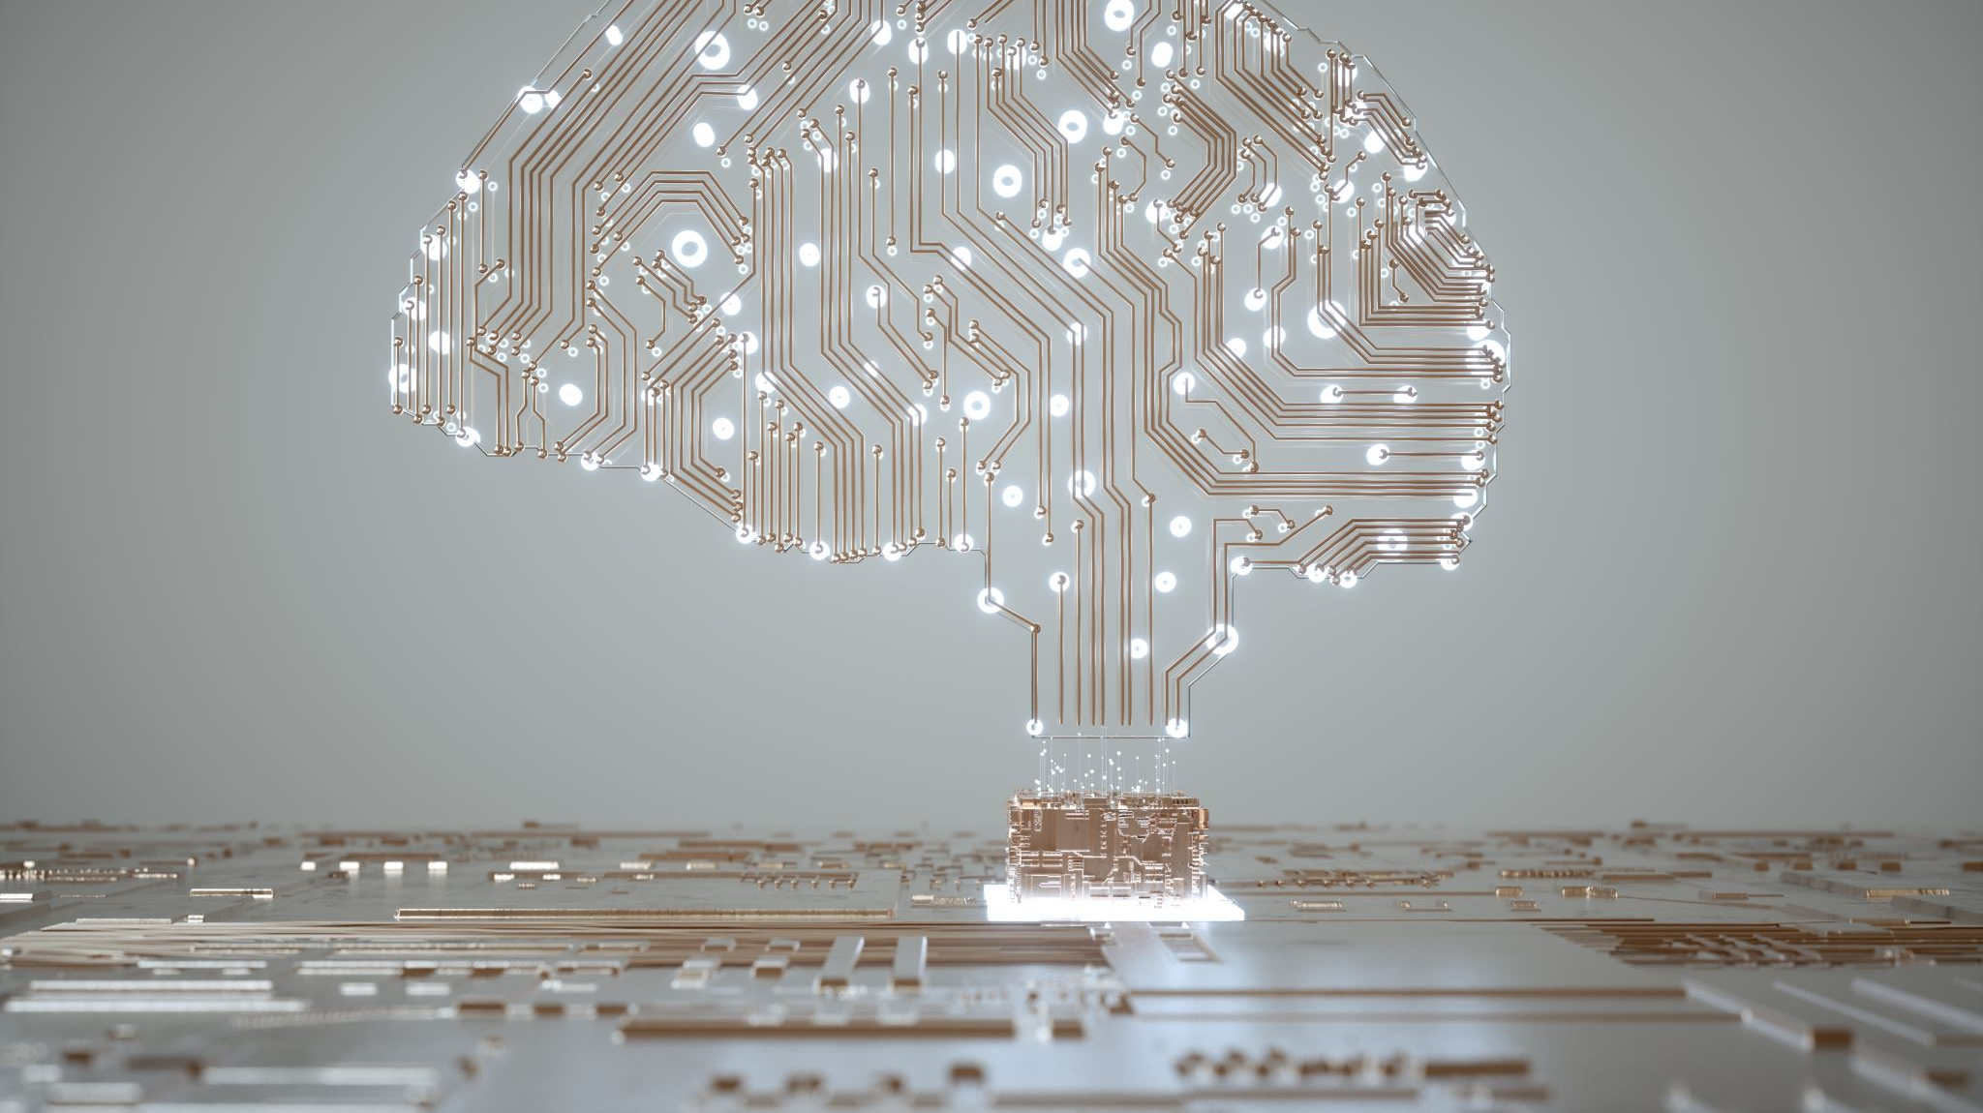
Inteligencia Artificial
Integrantes: Maximo Rodas, Mariano Perez.
Líder: Jerónimo Pascolo
Profesor: Gastón Cáceres

Slide 2







Menu
Concepto de IA
Desafíos que plantea
¿Es confiable?
Discriminación
y sesgos
Conclusión
Bibliografía

Slide 3

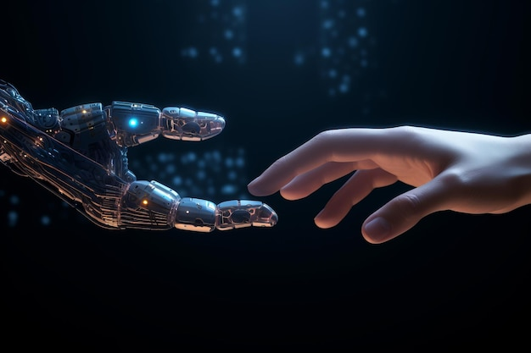
¿Qué es la Inteligencia Artificial?
La Inteligencia Artificial (IA) es la disciplina que estudia cómo crear sistemas capaces de realizar tareas que normalmente requieren inteligencia humana.

Slide 4
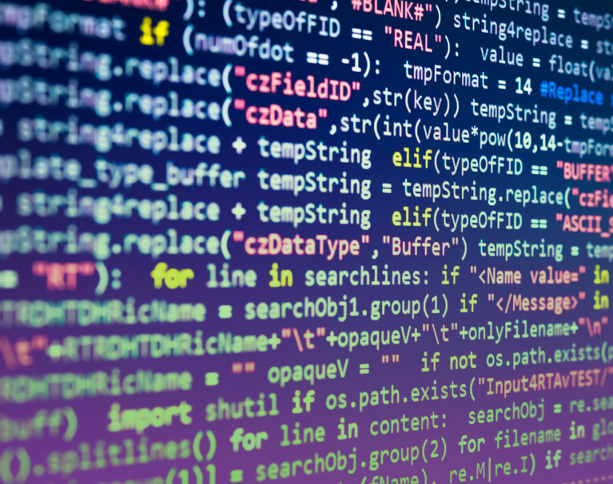
¿En qué se basa?
La IA se basa en el uso de algoritmos, instrucciones detalladas para resolver un problema, y de datos, que son la información procesada y aprende de los algoritmos. Los algoritmos pueden ser de diferentes tipos, como lógicos, probabilísticos, evolutivos o de aprendizaje automático.

Slide 5

Enfoques
Enfoque humano:
Sistemas que piensan como humanos
Sistemas que actúan como humanos
Enfoque ideal:
Sistemas que piensan racionalmente
Sistemas que actúan racionalmente

Slide 6

Desafíos que plantea

Slide 7
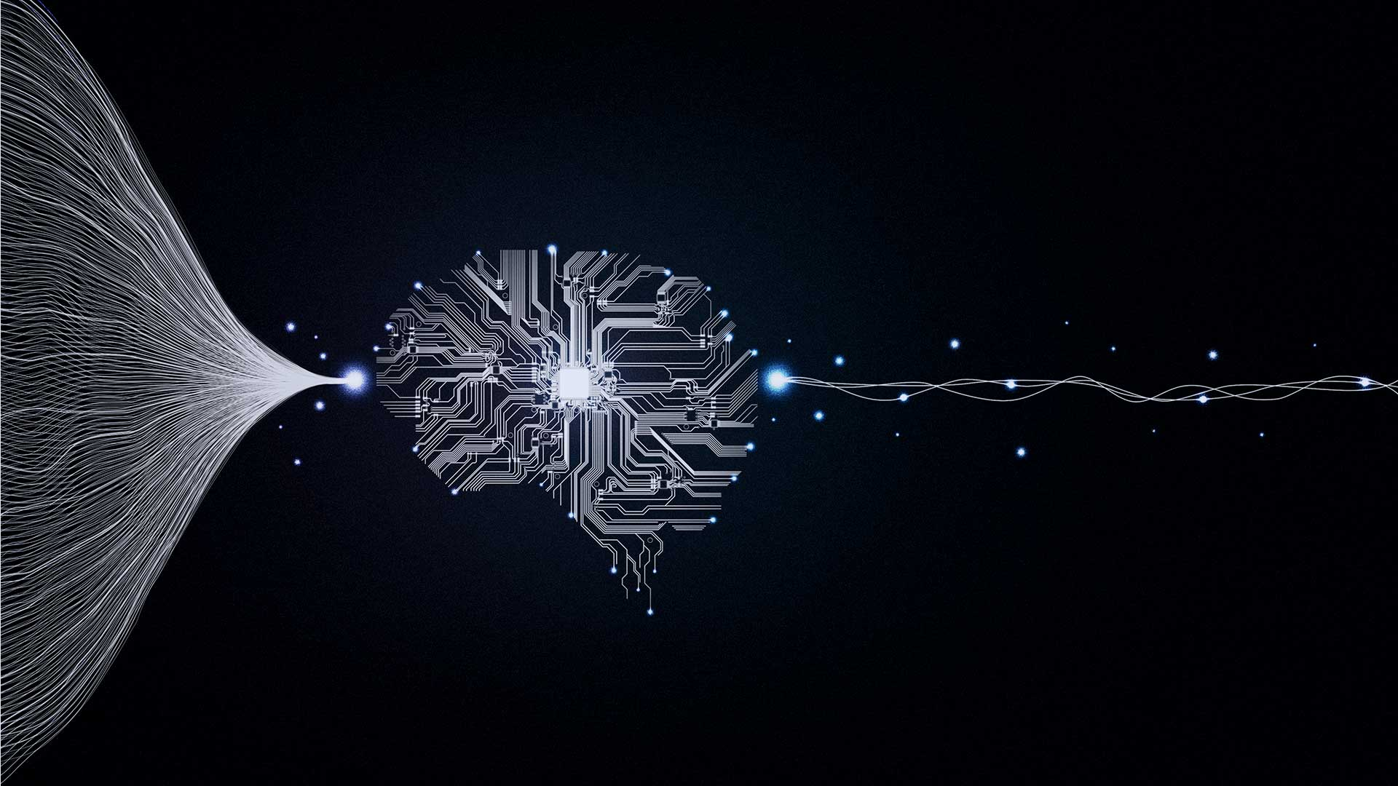
Transparencia
Justicia
Privacidad
Impacto Social
Responsabilidad

Slide 8

La IA, ¿Es confiable?

Slide 9
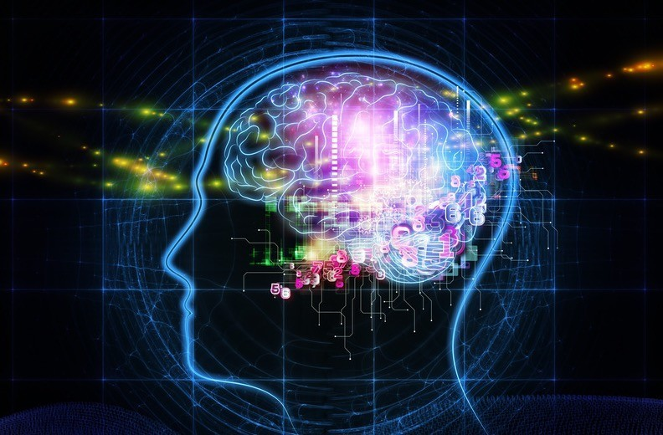
Para que una IA sea confiable, debe cumplir 3 normas:
Ser Lícita
Ser Ética
Ser Robusta

Slide 10
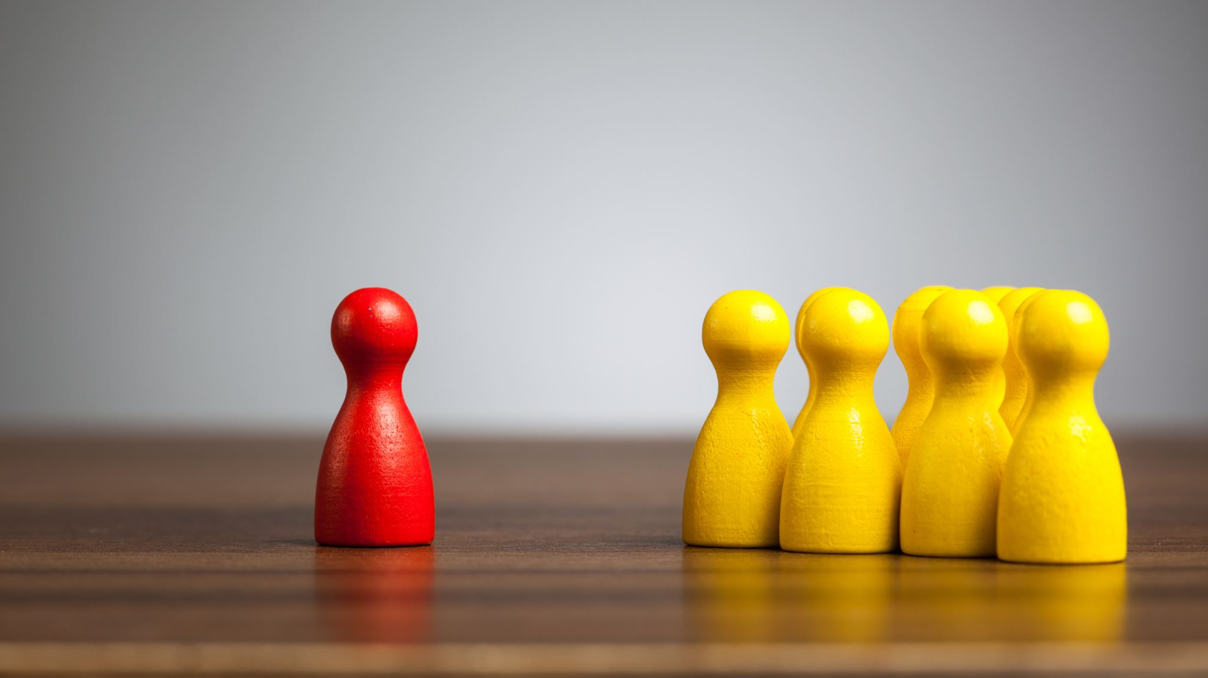
Discriminación y sesgos

Slide 11

Si bien la IA no tiende a discriminar nada, las personas de las que aprende pueden hacerlo, por lo que es complicado filtrar esa información. En todo caso, se recomienda que las personas utilicen esta herramienta lo hagan concientemente.

Slide 12

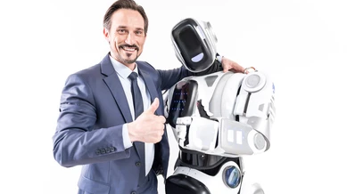
CONCLUSIÓN

Slide 13
Sobre la exposición…
La IA puede ser utilizada para muchos propósitos útiles, y aún crecer con todas las cantidades de información que tiene. Aunque en términos de guardar información personal puede ser un poco conflictivo, las posibilidades y facilidades que ofrece lo supera.

Slide 14














Comparación de Power Point, Canvas y Genially
Genially puede ser una de las mejores herramientas para crear diseños y presentaciones llamativas, no obstante, su suscripción de plan únicamente anual, su dependencia a conexión internet y no tener un modo para poder cooperar le quitan muchas posibilidades para que alguien se pueda usar de forma eficiente.
Canvas es una herramienta para crear diseños muy amplia, completa y facil de usar, pero su función premium te limita mucho, perdiendo la mayoría de funcione.
Power Point es una buena herramienta con múltiples funciones, sin embargo, esta algo limitada, y no es tan intuitiva de usar para alguien que es principiante.

Slide 15
Bibliografía
Obtenido de IBM.com: https://www.ibm.com/es-es/topics/artificial-intelligence
​Copilot. Obtenido de Copilot: copilot.microsoft.com
openwebinars.net
linkedin
the conversation
kpmg.com privacidad en un mundo de IA

